Slide 1
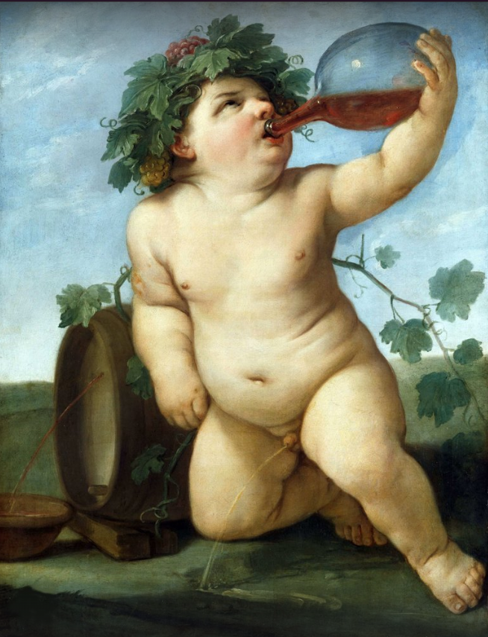
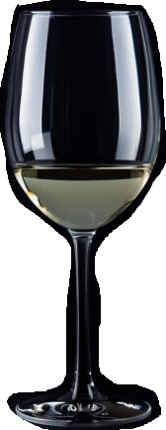
Aplikacja do przewidywania jakości win
Słudzy Bachusa
Autorzy:
Anna Jeziorska
Julita Matusiak
Paweł Maryńczak

Slide 2
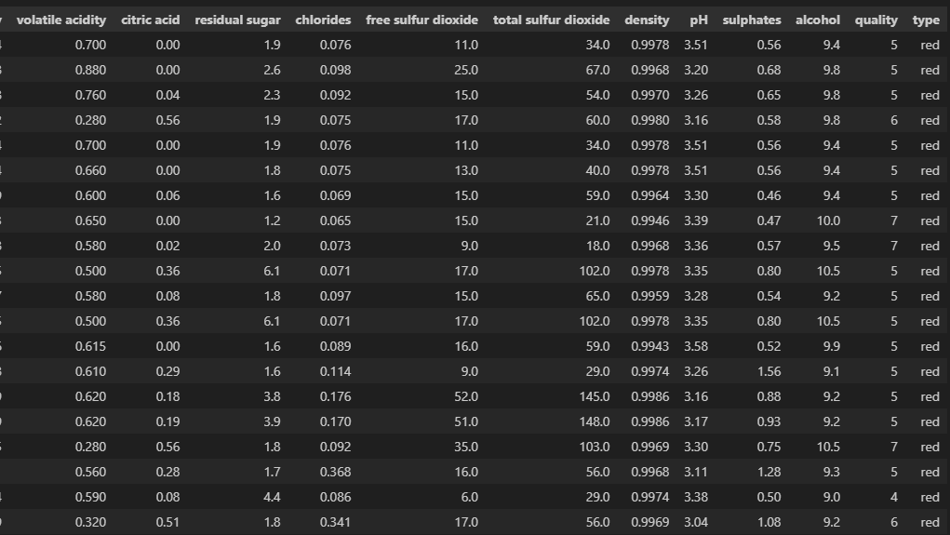
Chemiczny skład wina

Slide 3
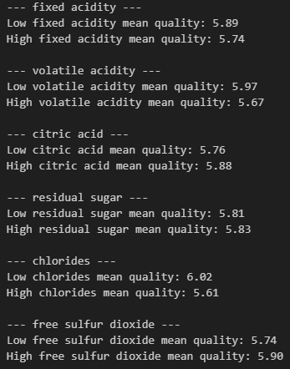
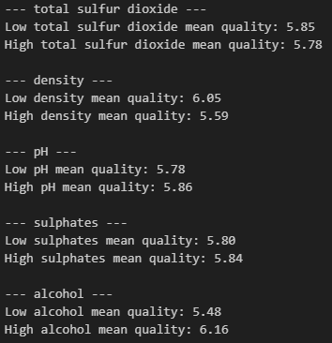
Od czego zależy jakość wina ?

Slide 4
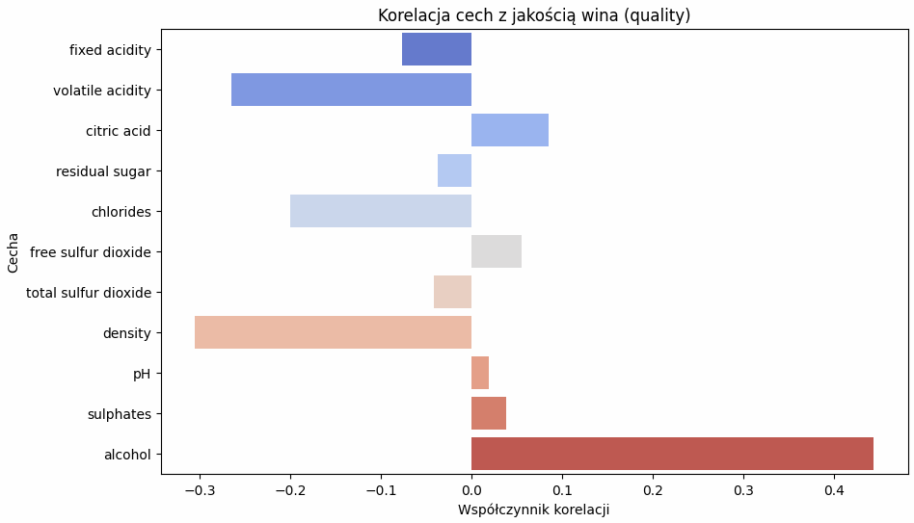

Slide 5
